Slide 1
Organizacja spotkań służbowych

Slide 2
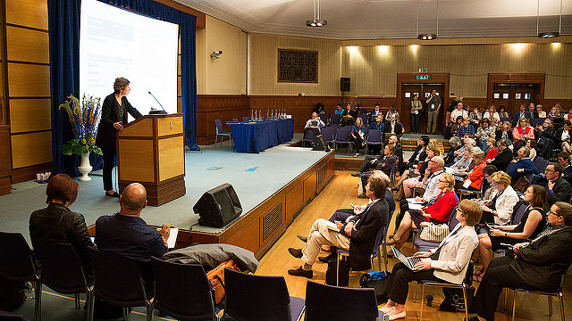
ZEBRANIA
ZEWNĘTRZNE
Z innymi firmami, udział specjalistów, krajowe i międzynarodowe
WEWNĘTRZNE
Tylko pracownicy firmy, sprawy bieżące
OTWARTE | ZAMKNIĘTE

Slide 3
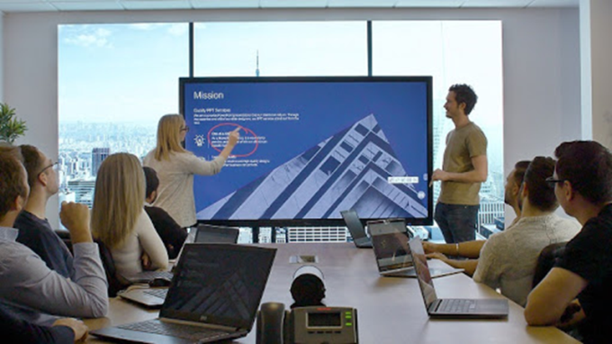
wiadomości
szkolenia
nowe produkty i reklama

Slide 4
rozwiązywanie problemów
współpraca
analiza finansów
strategie rozwoju firmy

Slide 5
Rodzaje zebrań
odprawa
15-60 min, charakter roboczy, sprawozdania, polecenia, instrukcje dla pracowników
narada
zabranie działu firmy, problemy rozwiązania, wdrożenie nowych produktów
posiedzenie
sformalizowane, zaplanowane
seminarium
konferencja
Protokołowane, może być systematyczne
Kilka godzin, protokołowane
Zatwierdzanie sprawozdań podjęcie uchwał.
Szkolenie, zapoznanie z problemami
Do 60 min
Dyskusja uczestników
Przedstawienie nowych metod, kilka godzin, dni.
Spotkanie przedstawicieli kilku dziedzin
Spotkanie tematyczne
Kilkudniowe, krajowe, międzynarodowe.

Slide 6
kongres
Spotkanie naukowców, specjalistów
zjazd
Spotkanie przedstawicieli organizacji lub środowiska
sympozjum
Zebranie reprezentantów określonej dziedziny
sesja
zgromadzenie
Kilka dni
Szczegółowo zaplanowane
Wymiana poglądów
Kilka godzin lub dni
Spotkanie organu samorządowego np. rada miasta
Zaplanowane i protokołowane
Zebranie współwłaścicieli spółki, kluczowych sprawy,
regulowane przez przepisy prawa,
Sprawozdania, uchwały, protokołowane.
Osób związanych wspomnieniami
Organizowany rzadko raz na kilka lat
Regulamin zebrania : zawiadomienia, porządek zebrania, procedury

Slide 7
Harmonogram i organizacja
spotkania służbowego
1. Cel i temat.
Prezentacja
Negocjacje
Integracja
Oferta
umowa

Slide 8
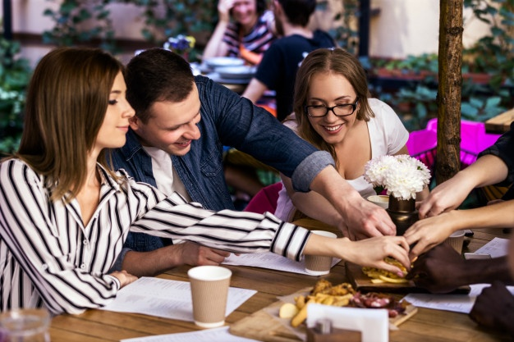
?
2. Charakter spotkania
Formalny / nieformalny
Wewnętrzne / zewnętrzne

Slide 9
?
3. Rodzaj spotkania
Szkolenia
Warsztaty
Sympozja
Konferencje
Seminaria
negocjacje

Slide 10
4. Lista gości
Liczba
Dane kontaktowe do potwierdzenia obecności

Slide 11
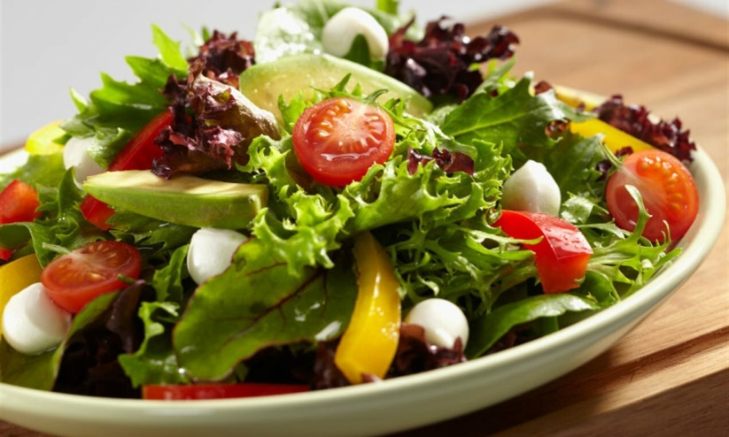
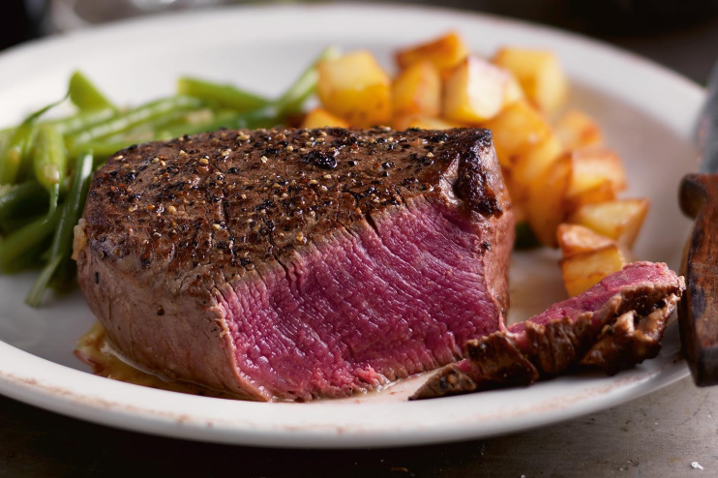
?
5. Informacje o gościach
Zajmowane stanowisko
Upodobania
Preferencje żywieniowe

Slide 12
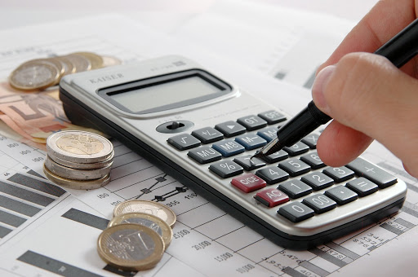
6. Budżet
Koszty
Szacunek funduszy
Optymalizacja
negocjacje

Slide 13
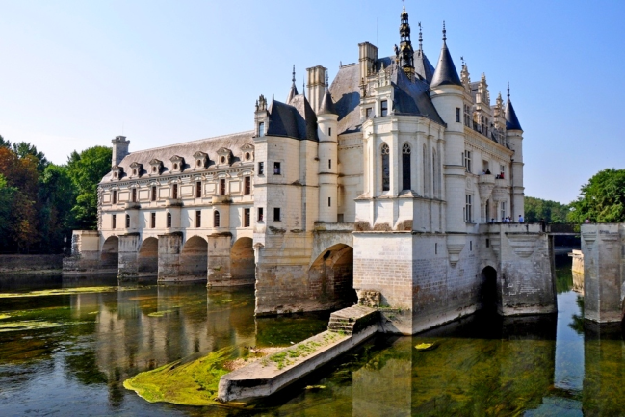
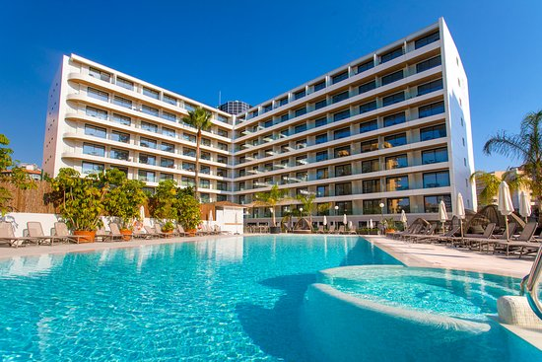
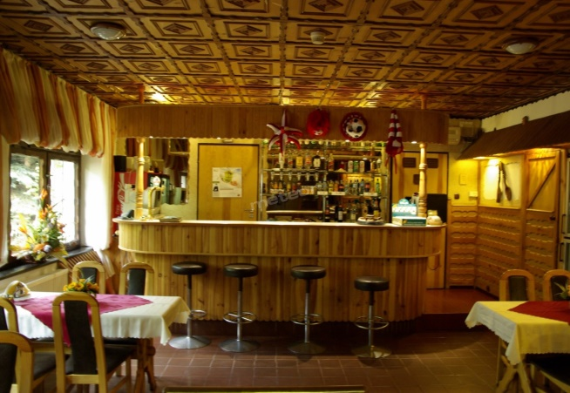
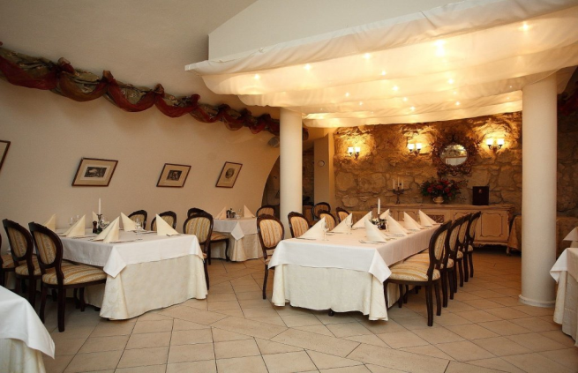
7. miejsce
Cena
Wielkość sali
Menu
Wyposażenie
Parking
Klimatyzacja

Slide 14
8. Rezerwacja
Termin
Rezerwacja (2 miesiące wcześniej)
Potwierdzenie
Wpłata
Miejsce imprezy / noclegi

Slide 15
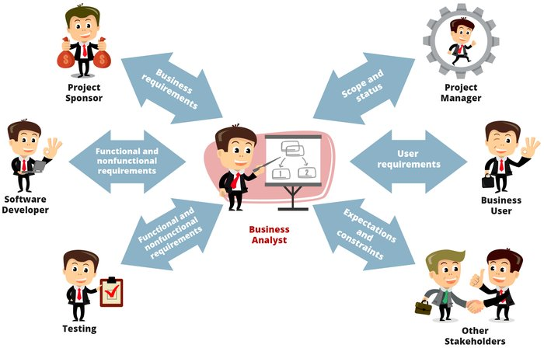
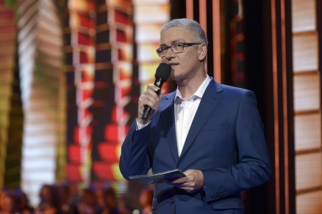
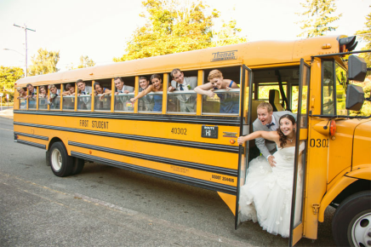
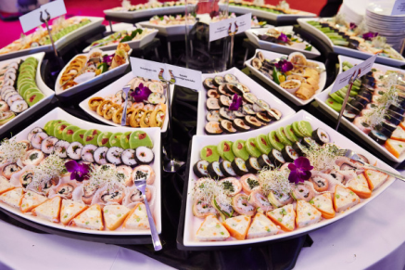
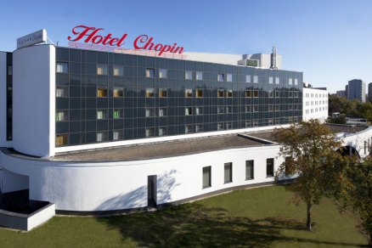
9. Przydział zadań
Prowadzący
Powitanie gości
Catrering
Zakwaterowanie
transport

Slide 16
10. Harmonogram spotkania
Scenariusz
Godziny rozpoczęcia
Przerwy
Punkty programy
zakończenie

Slide 17
11. Zaproszenia
Projekt zaproszenia
Pisemne / telefoniczne
Minimum 2 tygodnie wcześniej
Potwierdzenie przybycia

Slide 18
12. Materiały dla gości
Scenariusz
Tematy
Katalog informacyjny
Prospekty wystawców
Mapa obiektu / miasta
Podarunki na zakończenie

Slide 19
12. Podziękowanie
Pisemne
Ustne
Rozmowa tefoniczne

Slide 20
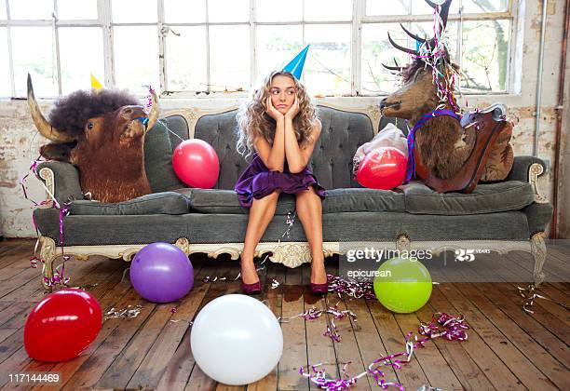
No i po imprezie – uff.
Ale to jeszcze nie koniec …

Slide 21
Dzięki super imprezka !!!

